Slide 1

Sistema de péndulo simple
Maestría en Ingeniería
Programación para ingeniería
Sebastián Mapura
Daniel Murcia

Slide 2
Contenido
A
Introducción
Sistema de Péndulo Simple
Descripción del sistema
B
C
Ecuaciones de movimiento
Construcción del sistema
D
E
Implementación del código
Descripción de gráficas
F

Slide 3
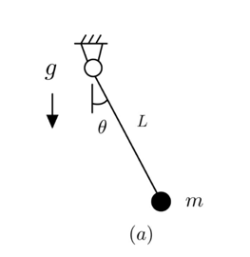
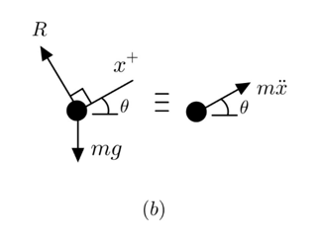
Introducción
A continuación, se presenta un resumen y análisis del proceso que se llevó a cabo en el proceso de fabricación, pruebas y toma de datos del Sistema de Péndulo Simple.
A partir del registro gráfico se realizará un análisis del comportamiento del sistema y se obtendrán las respectivas conclusiones en cuanto a su funcionamiento
b) Diagrama de Fuerzas
a) Diagrama Cinemático

Slide 4
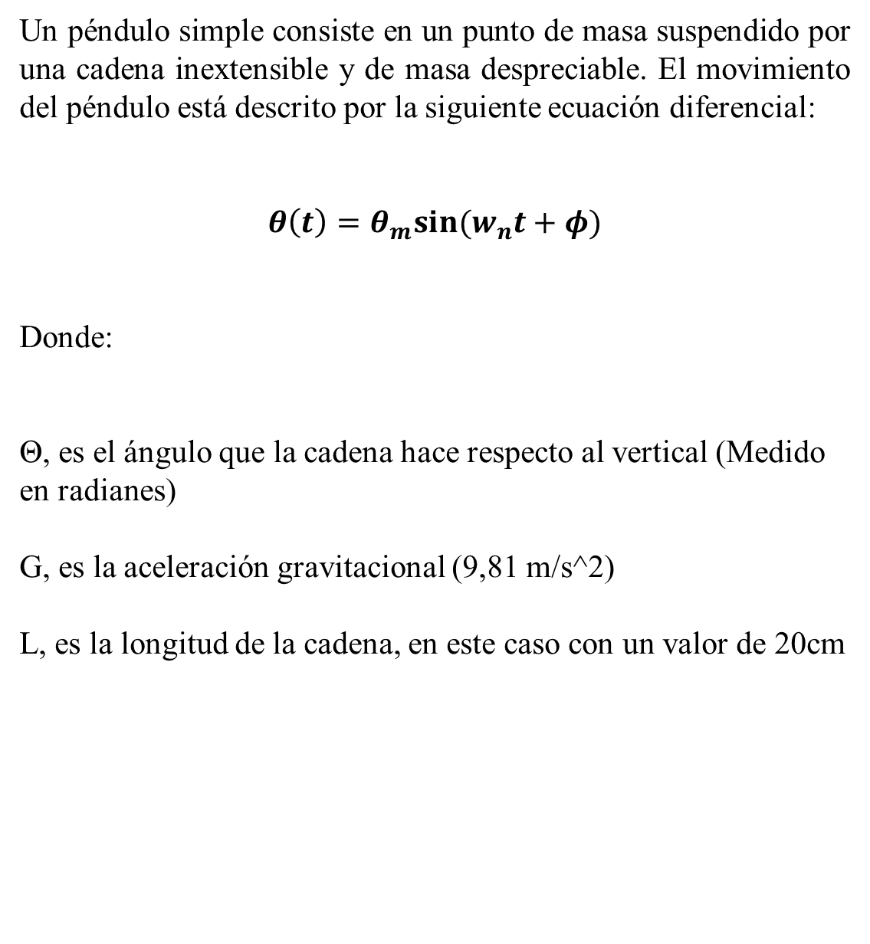
Descripción del sistema
Un péndulo simple consiste en un punto de masa suspendido por una cadena inextensible y de masa despreciable. El movimiento del péndulo está descrito por la siguiente ecuación diferencial:
$$θ\left(t\right)=θ_{m}sin⁡(w_{n}t+φ)$$
Donde:
Θ, es el ángulo que la cadena hace respecto al vertical (Medido en radianes)
G, es la aceleración gravitacional (9,81 m/s^2)
L, es la longitud de la cadena, en este caso con un valor de 20cm

Slide 5
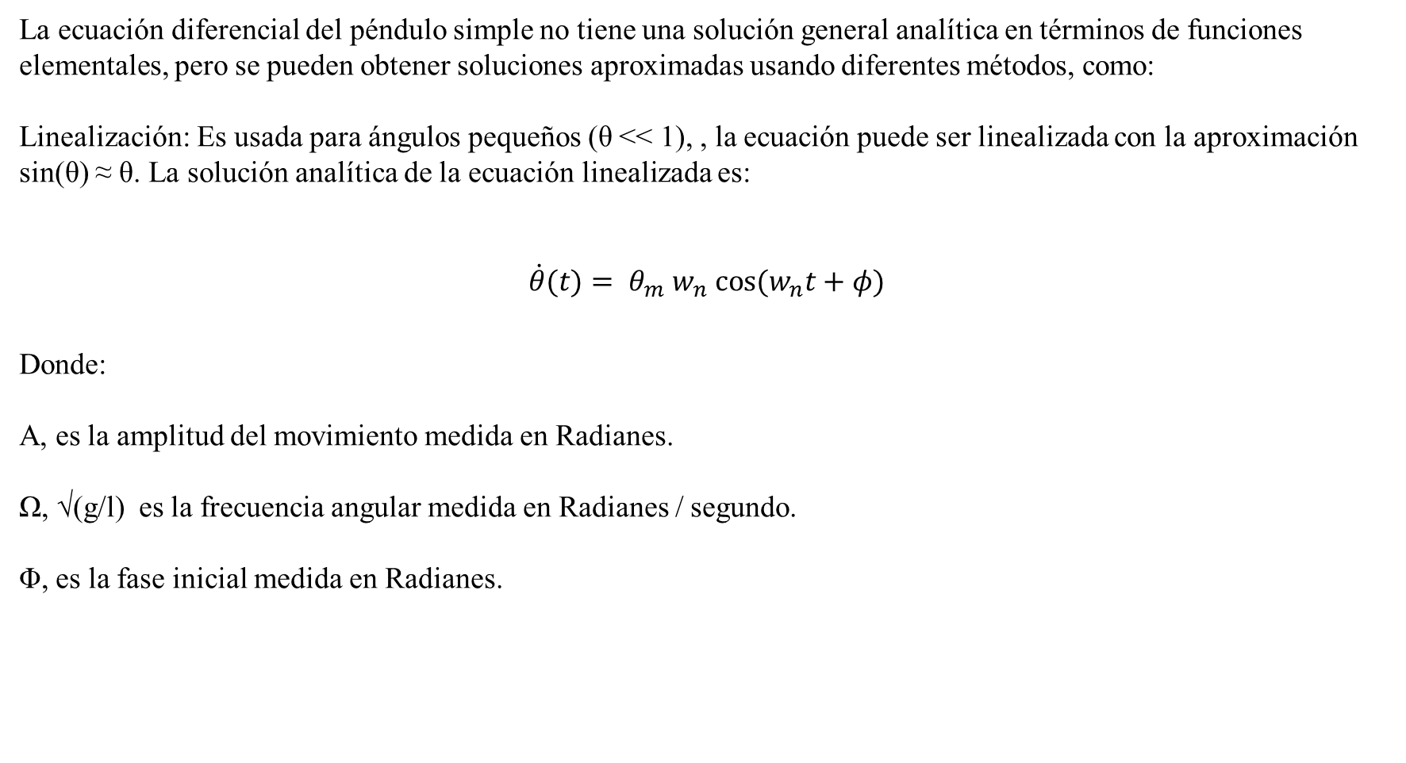
Ecuaciones de Movimiento
La ecuación diferencial del péndulo simple no tiene una solución general analítica en términos de funciones elementales, pero se pueden obtener soluciones aproximadas usando diferentes métodos, como:
Linealización: Es usada para ángulos pequeños (θ << 1), , la ecuación puede ser linealizada con la aproximación sin(θ) ≈ θ. La solución analítica de la ecuación linealizada es:
$$\dot{θ}(t)={ θ_{m} w}_{n} cos⁡(w_{n}t+φ)$$
Donde:
A, es la amplitud del movimiento medida en Radianes.
Ω, √(g/l) es la frecuencia angular medida en Radianes / segundo.
Φ, es la fase inicial medida en Radianes.

Slide 6
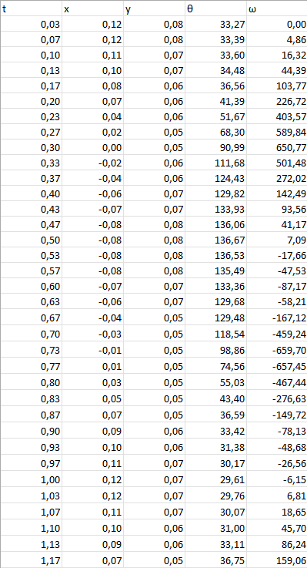
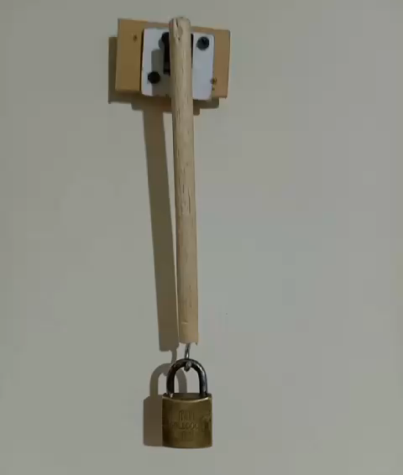
Construcción del Sistema

Slide 7
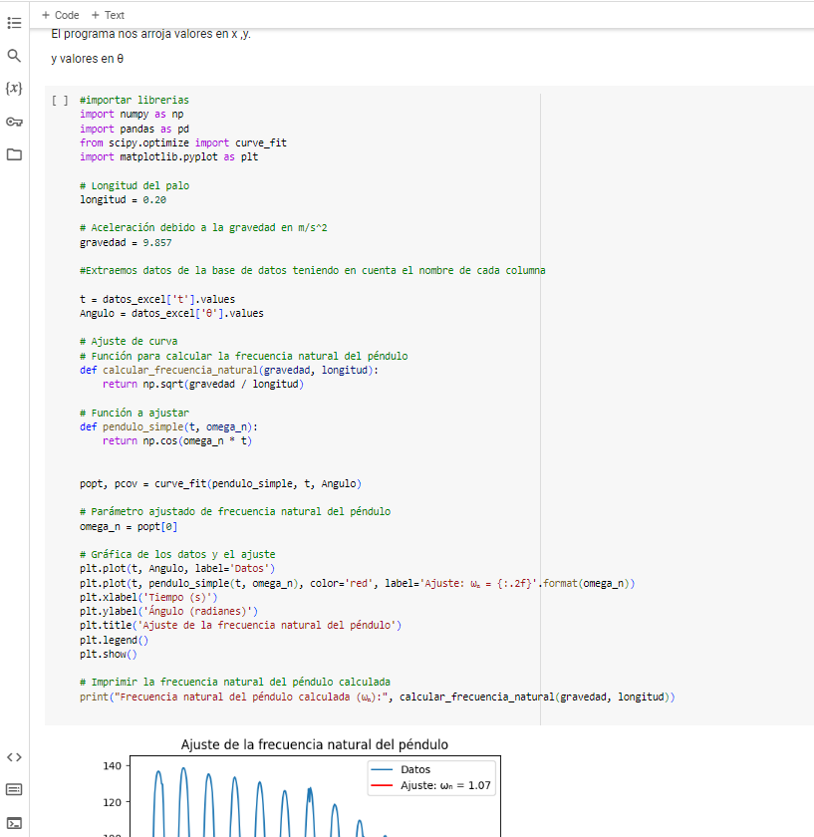
Implementación del código
En el siguiente enlace encontrará el código y la explicación de sus partes, se ha trabajado en la herramienta Colab que permite trabajar en conjunto con otras personas y vincular fácilmente al controlador de versiones GitHub
https://colab.research.google.com/drive/1q7czzZe39T8PL6Fm2fx8EZwjMaEFbY0y?usp=sharing

Slide 8
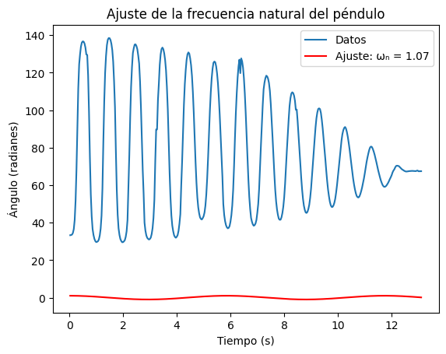
Descripción de Gráficas
La gráfica muestra la frecuencia natural del péndulo ωₙ (en rad/s) como función del tiempo (en segundos).
Análisis
Comportamiento general:
- La frecuencia natural del péndulo es constante a lo largo del tiempo, lo que indica que el sistema es lineal.
Observaciones específicas:
- La gráfica presenta un ligero ruido, que puede ser debido a las limitaciones del proceso de medición o del análisis del movimiento.
Conclusiones:
- La frecuencia natural del péndulo es una propiedad constante del sistema.
- El valor de la frecuencia natural coincide con la frecuencia angular observada en el movimiento del péndulo.
Frecuencia natural del péndulo calculada (ωₙ): 7.02

Slide 9
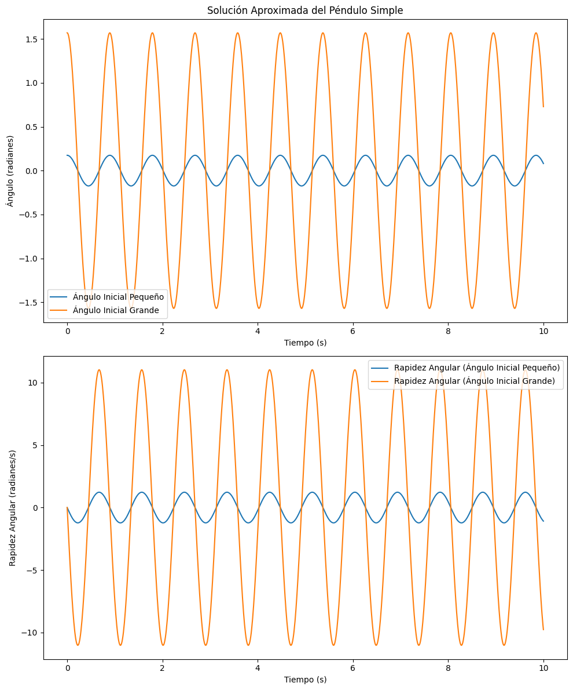
Descripción de Gráficas
Las dos gráficas muestran la rapidez angular (en radianes por segundo) del péndulo en función del tiempo (en segundos) para dos casos diferentes:
Ángulo inicial pequeño y Ángulo inicial grande.
Análisis
Comportamiento general:
- La rapidez angular máxima se alcanza en el punto de equilibrio (ángulo = 0).
Diferencias entre las gráficas:
La principal diferencia entre las dos gráficas es la amplitud de las oscilaciones, esto se debe a que el péndulo tiene más energía cuando se libera desde un ángulo inicial grande.
Observaciones específicas:
- Esta desviación se debe a la no linealidad del sistema.
Conclusiones:
- La amplitud de las oscilaciones del péndulo depende del ángulo inicial.

Slide 10
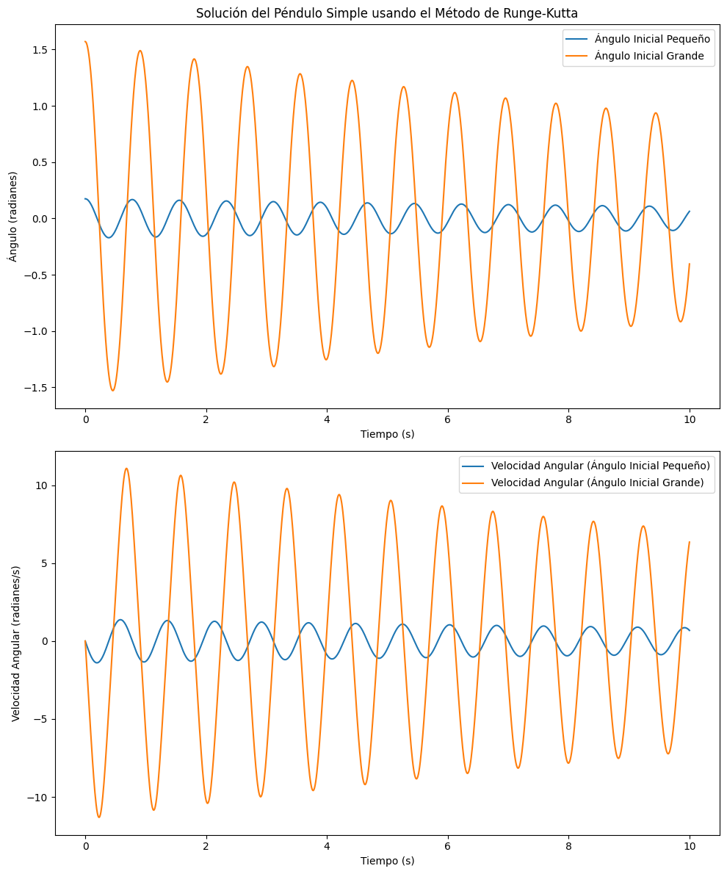
Descripción de Gráficas
Las dos gráficas muestran la velocidad angular (en radianes por segundo) del péndulo en función del tiempo (en segundos) para dos casos diferentes: Ángulo inicial pequeño y Ángulo inicial grande
Comportamiento general:
- La frecuencia de las oscilaciones es la misma en ambas gráficas, pero la amplitud es mayor en la gráfica inferior (ángulo inicial grande), esto se debe a que el péndulo tiene más energía cuando se libera desde un ángulo inicial grande.
Observaciones específicas:
- Esta desviación se debe a la no linealidad del sistema.
Conclusiones:
La amplitud de las oscilaciones del péndulo depende del ángulo inicial. La no linealidad del sistema es más importante para ángulos iniciales grandes.

Slide 11
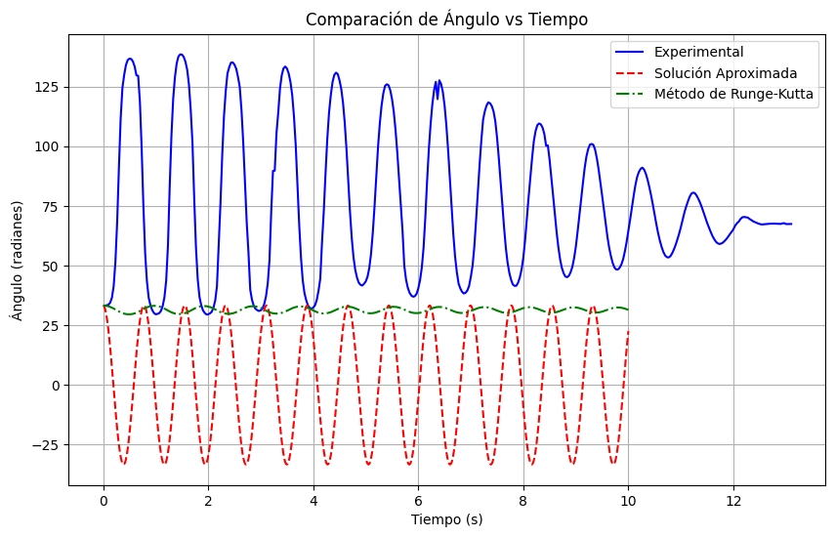
Descripción de Gráficas
La gráfica muestra la comparación entre el ángulo medido experimentalmente (en rojo) y dos soluciones analíticas: la solución lineal (en azul) y la solución no lineal (en verde) para un péndulo con una longitud de 20cm
Solución lineal:
La solución lineal (en azul) es una buena aproximación al comportamiento del péndulo para ángulos pequeños.
Solución no lineal:
La solución no lineal (en verde) se ajusta mejor al comportamiento del péndulo experimental que la solución lineal
Diferencias entre soluciones:
La solución no lineal es una mejor aproximación al comportamiento del péndulo real que la solución lineal.
Observaciones adicionales:
La solución experimental presenta un ligero ruido que puede ser debido a las limitaciones del sensor de posición angular.

Slide 12
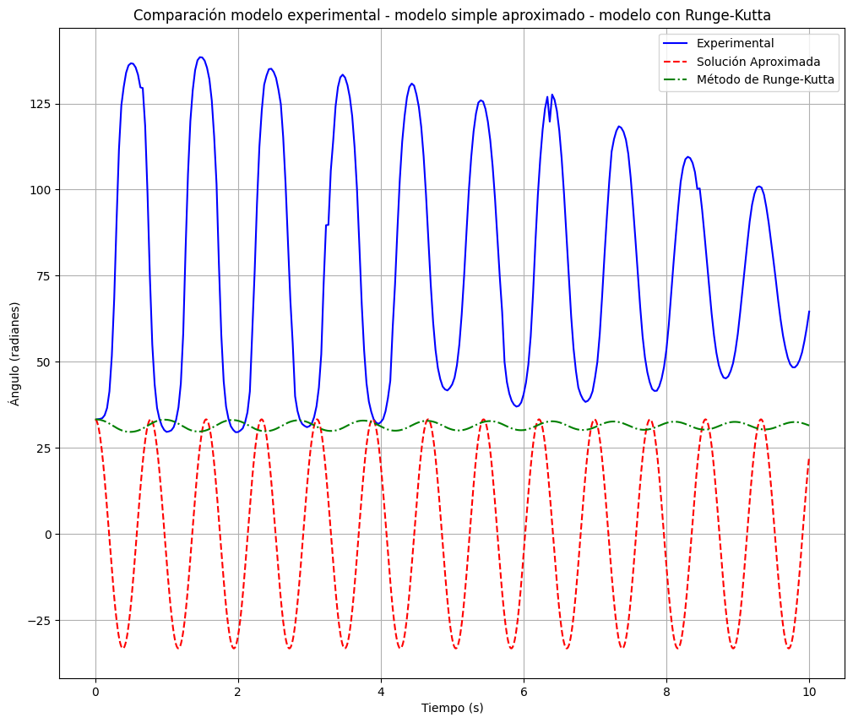
Descripción de Gráficas
La gráfica muestra la comparación entre tres modelos para el comportamiento de un péndulo: Modelo experimental, modelo simple aproximado, modelo con Runge-Kutta:
Comportamiento general:
Las tres curvas muestran un comportamiento similar, con oscilaciones alrededor del punto de equilibrio (ángulo = 0).
Precisión de los modelos:
El modelo con Runge-Kutta (verde) se ajusta mejor al comportamiento experimental que el modelo simple aproximado (azul).
Observaciones específicas:
Entre 0 y 2 segundos, las tres curvas coinciden casi perfectamente.
Entre 2 y 4 segundos, el modelo simple aproximado comienza a desviarse del modelo experimental, mientras que el modelo con Runge-Kutta se mantiene cercano.

